Slide 1
总复习
武汉纺织大学
朱勇
zy@wtu.edu.cn
zhudz_1964@163.com

Slide 2
1 数制及其转换
二、八、十六进制转换成十进制。通常采用多项式按权展开法比较简便。
十进制转换成二、八和十六进制。十进制整数部分采用基数除法，对于小数部分则采用基数乘法。
二进制转换成八进制、十六进制。此时应以小数点为界，分别向左、右按n位进行分解 （n分法）。
八进制、十六进制向二进制转换：则可根据上述n分法的逆运算求解。

Slide 3

例：数制转换

Slide 4
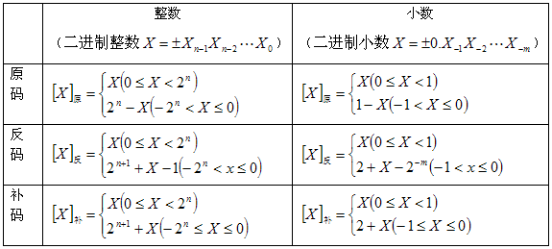
原码、反码和补码

Slide 5










例：机器码
在一个6位数值系统中， 的原码是（ ），反码是（ ），补码是（ ）； 的原码是（ ），反码是（ ），补码是（ ）。
【解】

Slide 6
2 逻辑代数基础
逻辑代数公理
逻辑代数定理
逻辑代数规则
反演规则
对偶函数

Slide 7
卡诺图
相邻关系：几何相邻；相对相邻。
卡诺图法化简逻辑函数的基本步骤。

Slide 8
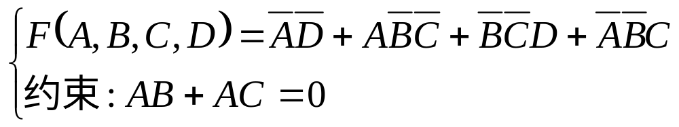
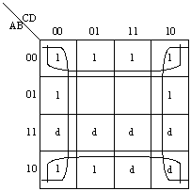
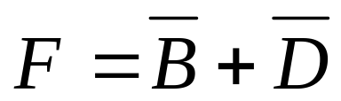
例：卡诺图化简
试用卡诺图法将下列函数化简为最简与或式。
因此，可得

Slide 9
3 组合逻辑
组合逻辑分析步骤：
  根据给定的逻辑电路，写出逻辑函数表达式。
  表达式变换及化简。化简方法通常利用代数法或卡诺图法。
  根据表达式列出真值表。真值表详尽地给出了电路输入、输出取值关系，它直观地描述了电路的逻辑功能。
  指出逻辑功能及评述。

Slide 10
组合逻辑
组合逻辑电路的设计是分析的逆过程，步骤进行：
  分析设计要求，把用文字描述的设计要求抽象成输出变量与输入变量的逻辑关系。
  根据分析出的逻辑关系，通过真值表或其它方式列出逻辑函数表达式。
  根据所选择的门的类型，变换并化简逻辑表达式。
  画出逻辑电路图或电路原理图，
  按照工程实际要求，对所设计的电路进行综合评价。

Slide 11
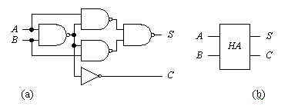


例：组合逻辑分析
分析如图（a）所示的逻辑电路。
解：
１．根据给出的逻辑电路图可写出输出函数表达式

Slide 12
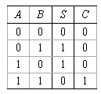
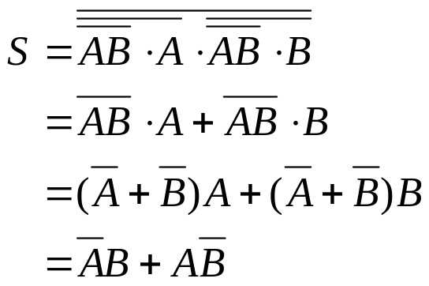

例：组合逻辑分析（续）
２．用代数法对输出函数化简，得
３．根据化简后的表达式列出真值表
４．由真值表看出，若将A、B分别看作一位二进制数， 则S是A、B相加的“和”，C是相加产生的“进位”。
该电路通常称为半加器（Half Adder），其逻辑符 号。如图（b）所示。

Slide 13
例：组合逻辑设计
设A、B、C、D是4位二进制数，试设计判断电路，判断：
（1）它们中间没有1；
（2）它们中间有两个1；
（3）它们中间有奇数个1。
分析：由题可知，该电路有四个输入端和三个输出端F₁、F₂、F₃。
解：列真值表

Slide 14
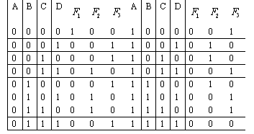
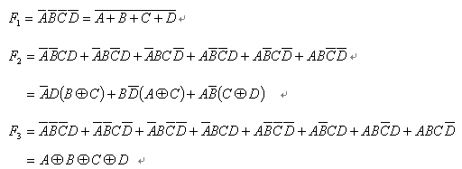
例：组合逻辑设计（续）
由真值表写出逻辑函数式，并用代数法进行简化。

Slide 15
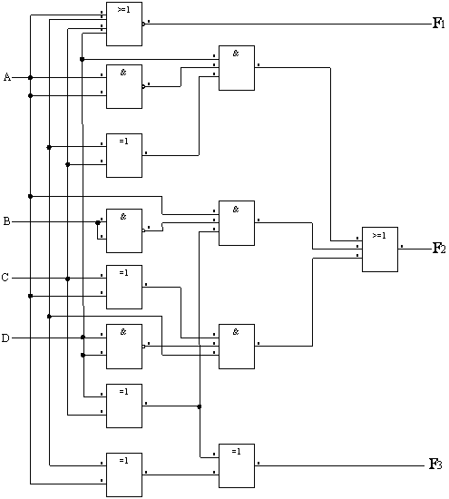
例：组合逻辑设计（续）
画逻辑图
另：
血型配对

Slide 16
组合逻辑构件
译码器（ 74LS139、74LS138 ）
多路选择器（ 74LS153、74LS151 ）
  实现组合逻辑函数
比较器（ 74LS85 ）

Slide 17
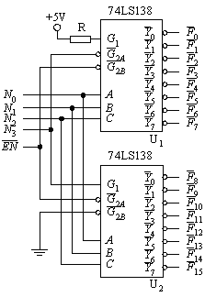
构件级联
用两个3-8译码器组成4-16译码器。

Slide 18
4 同步时序逻辑
触发器具有两个输出端，在稳态时两个输出端状态分别为Q和/Q。
时序电路现态用Q^{n}表示，加上输入信号后将要达到的状态称为次态，用Q^{n+1}表示。

Slide 19
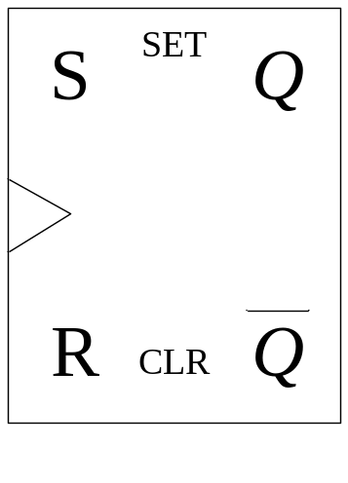

RS触发器

Slide 20
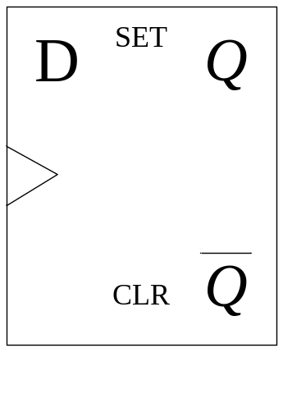
D触发器
Q^{n+1} ＝ D

Slide 21
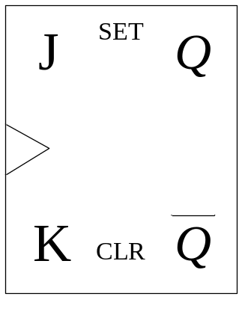


JK触发器

Slide 22
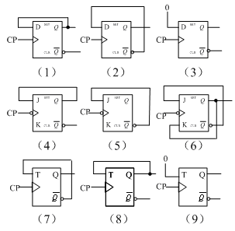
例：触发器
试画出各触发器Q端在初态为0及1两种条件下的波形。

Slide 23
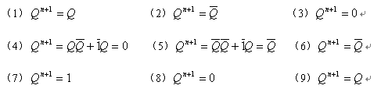
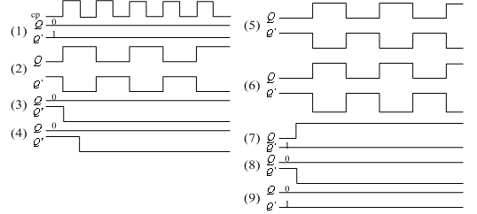
例：触发器（续）
解：

Slide 24
同步时序逻辑逻辑描述方法
  特性函数就是次态Q^{n+1}的逻辑表达式，也称为次态函数。
  激励表又称驱动表。它表明触发器由现态转换到次态，对其输入状态的要求。
  状态图是状态转换图的简称。它用圆圈和箭头表示时序逻辑状态及其转换关系。
  状态表是状态转换表的简称。状态表和状态图在表示时序电路逻辑的实质是一样的，只是形式不同。
  波形图即是按照时间的变化，画出反映时钟脉冲、输入信号、触发器状态之间对应关系的波形。

Slide 25
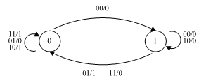
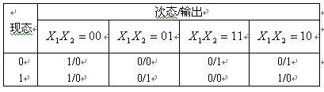
状态表和状态图
已知状态图，作出相应的状态表。

Slide 26
时序逻辑分析
  ①根据给定逻辑图给出激励表并写出每个触发器的激励函数，即写出触发器输入信号的逻辑函数表达式。
  ②将各触发器的激励函数代入各自的特性函数中，求得次态函数。
  ③写出给定逻辑图的输出函数。
  ④求出cp作用下的给定逻辑图的状态转换图（状态转换表或波形图）；说明功能。

Slide 27
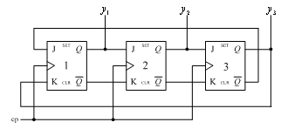
例：时序逻辑分析
图示逻辑电路是一个三位扭环计数器，试找出它的计数规律，并说明该电路是否具有从无效状态到有效状态转换的能力。

Slide 28
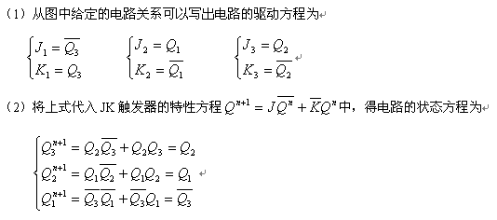
例：时序逻辑分析（续）

Slide 29
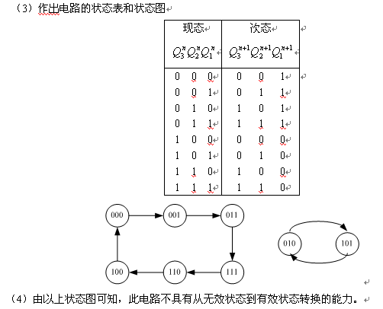
例：时序逻辑分析（续）

Slide 30
时序逻辑设计
  ①分析设计要求，建立原始状态图和状态表。
  ②进行状态化简。以便消去多余状态，得到最小化状态表。
  ③进行合理的状态编码。也就是将用数字或者符号表示的状态，给予合理的二进制编码。
  ④选择存储器件，并求出激励函数和输出函数。
  ⑤画出逻辑图。

Slide 31
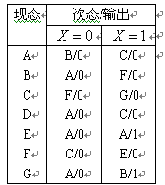
例：蕴涵表法
化简原始状态表。

Slide 32
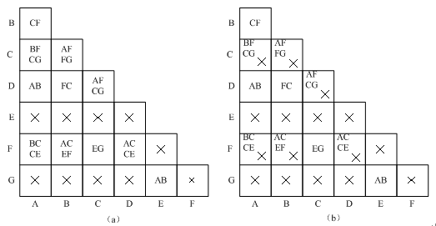
例：蕴涵表法（续）

Slide 33
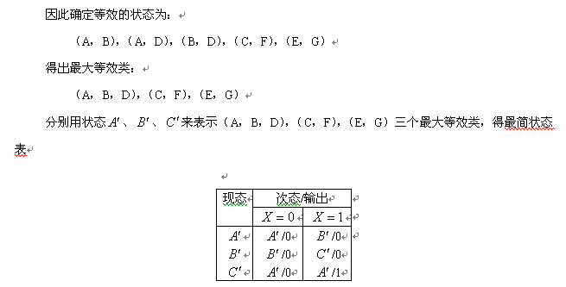
例：蕴涵表法（续）

Slide 34
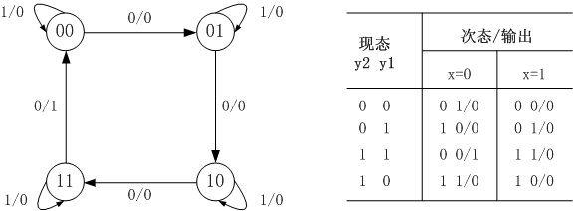
例：时序逻辑设计
例：用D触发器设计二进制加1计数器。当x=1时，电路状态不变；x=0时，加1计数。

Slide 35
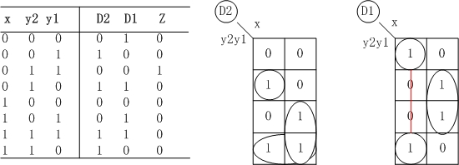
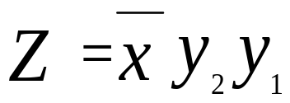
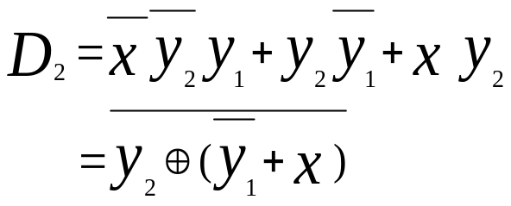
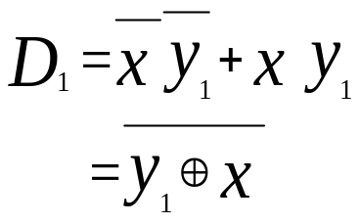
例：时序逻辑设计（续）

Slide 36
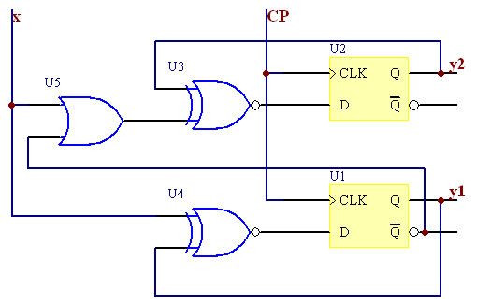
例：时序逻辑设计（续）

Slide 37
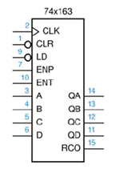
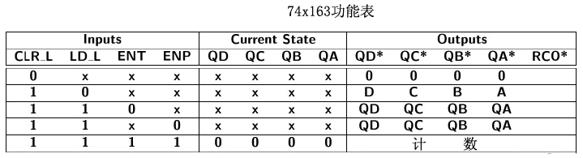
同步计数器74LS163

Slide 38
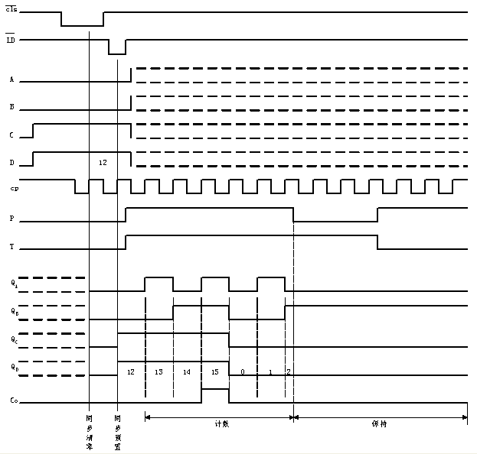
74LS163波形图

Slide 39
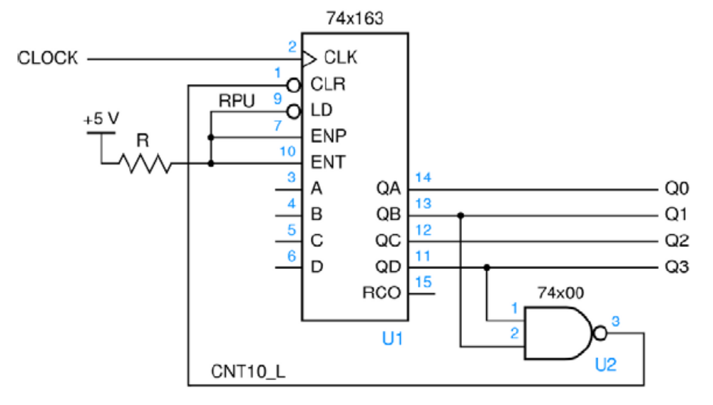
0-10计数（清零）

Slide 40
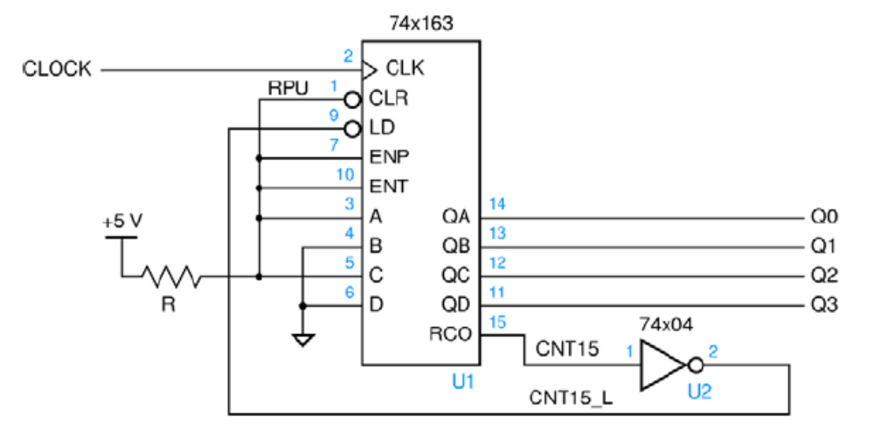
5-15计数（置数）

Slide 41
8 编程逻辑
PLD（可编程逻辑器件）属于半用户定制产品。

Slide 42
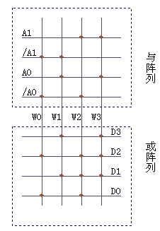
ROM阵列结构示意图

Slide 43
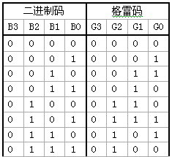
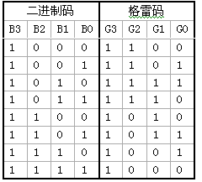
例：ROM实现
用ROM实现4位二进制码到格雷码的转换。

Slide 44
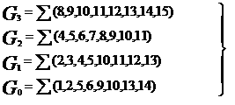
例：ROM实现（续）

Slide 45
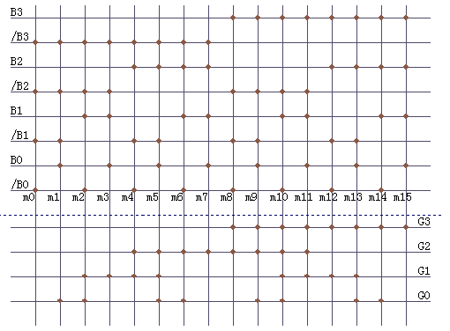
例：ROM实现（续）

Slide 46
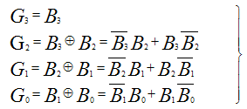
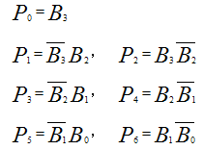
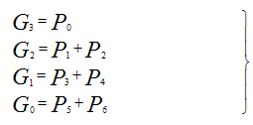
例：PLA实现
化简

Slide 47
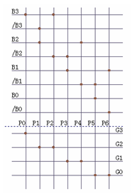
例：PLA实现（续）

Slide 48
PLD结构
ROM
  固定与阵列（最小项）、可编程或阵列；真值表
PLA
  可编程与阵列（乘积项）、可编程或阵列；化简
PAL、GAL
  可编程与阵列（乘积项）、固定或阵列；OLMC
CPLD构架（ ispMACH 4000 ）
  GLB、与逻辑阵列、宏单元；基于乘积项技术、Flash工艺
FPGA构架（ FLEX 10K ）
  EAB、LAB、LE（LUT）；基于查找表技术、SRAM工艺

Slide 49
VHDL基本结构
  实体（Entity）声明
  结构体（Architecture）

Slide 50
VHDL语法
  数据类型
  逻辑运算
  关系运算
  算术运算
  赋值
  语句
  进程
  组件、过程、函数

Slide 51
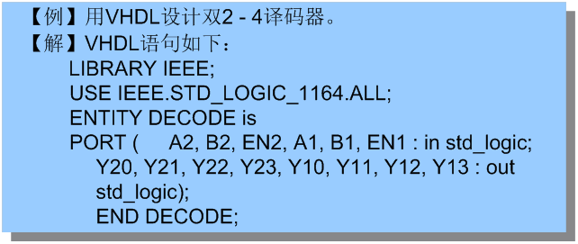
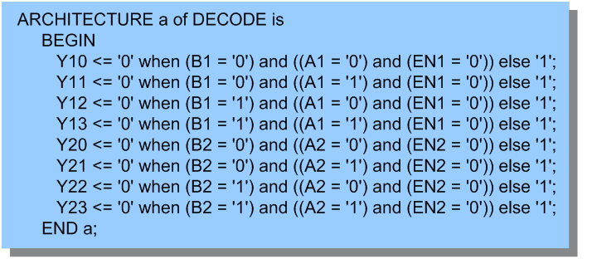
例1：VHDL

Slide 52
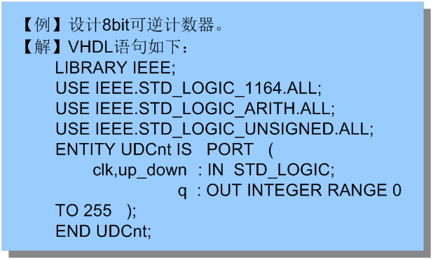
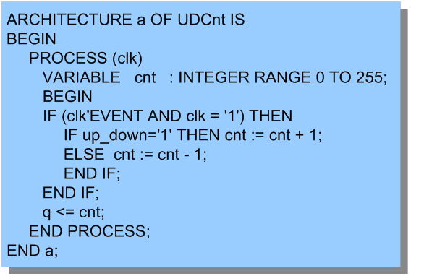
例2：VHDL

Slide 53
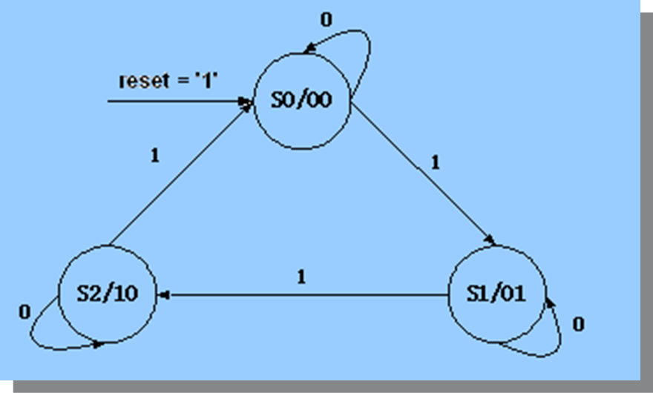

例3：状态机设计

Slide 54



例3：状态机设计（续）

Slide 55
逻辑设计流程（ Quartus II ）
  新建项目
  新建设计文件
  设计输入
  编译、引脚配置
  仿真
  下载

